Slide 1

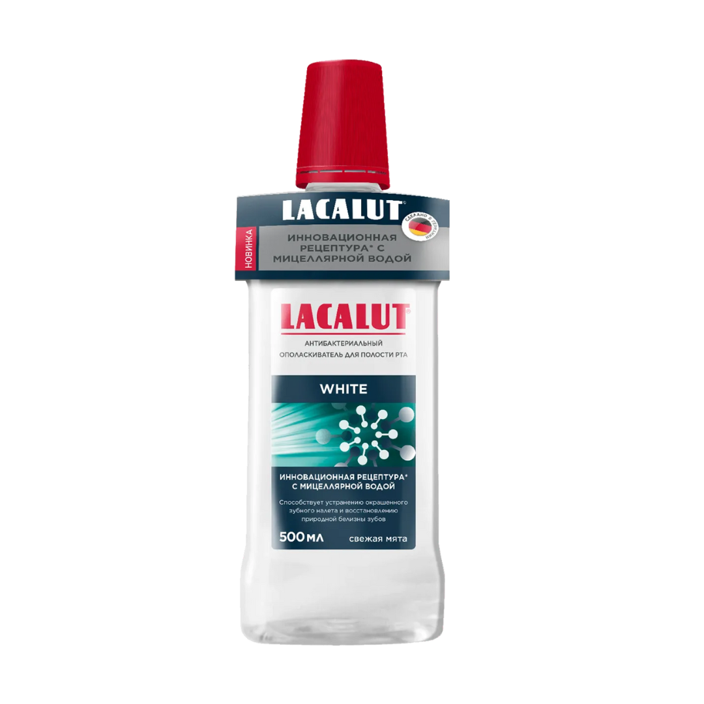
ВЗРОСЛАЯ СЕРИЯ
Обучающий материал для стоматологов и провизоров
Составы · Конкуренты · Ключевые преимущества · Аргументы у кресла
5 клинических ниш · защита от кариеса · дёсны · чувствительность · отбеливание · профилактика
Материал для специалистов · паста — косметическая продукция (ТР ТС 009/2011): потребительские заявления — только профилактические

Slide 2
Доказательный фундамент · рынок Беларуси
Каждый аргумент прослеживается к факту · A — Кокрейн/ВОЗ · B — данные РБ · C — отраслевые
Вода Беларуси бедна фтором
B / C
Кариес почти у всех взрослых
B
0,1–0,4 мг/л при норме 0,8–1,2 → естественная защита эмали не работает, роль пасты возрастает
~100% к 35–40 годам; профилактика фтором доказанно работает на популяции РБ
Фторпаста ≥1000 ppm: −23% кариеса
A
Рекомендация ВОЗ и Нацпрограммы РБ
A / B
Кокрейн; оптимум 1450–1500 ppm — вся взрослая линейка LACALUT в этом диапазоне
Фторпаста пожизненно; метод официально признан — паста вписана в рекомендации врача
Локальное усиление: в стране с дефицитом фтора безфторные пасты (Splat, R.O.C.S. Pro, Biorepair) снимают единственный работающий источник защиты эмали. Сильнейший региональный аргумент против «натуральных» линеек без фтора.
LACALUT® · взрослая серия
2 / 15

Slide 3
Аптечная логика: каждая паста — под задачу
Не «всё сразу», а целевое решение в пяти клинических нишах
Защита от кариеса flora · fluorid fresh
2 пасты
Ежедневный дуо-фторид Olaflur + NaF (1488 ppm) + гидроксиапатит — ядро кариеспрофилактики; особенно важно в Беларуси с дефицитом фтора в воде
Дёсны
6 паст
Чувствительность
5 паст
aktiv
sensitive
Хлоргексидин + лактат алюминия — кровоточивость, гингивит
Olaflur + HAP + соли калия, RDA 25–43
Отбеливание
6 паст
Профилактика
4 пасты
white
multi-effect
Контролируемый RDA 90–139 + ферменты
Ca-глицерофосфат, витамины C и B12
LACALUT® · взрослая серия
3 / 15

Slide 4
Сердце бренда: связка против кровоточивости
Чего нет ни у Parodontax, ни у Sensodyne, ни у Colgate
1
Хлоргексидин диглюконат
2
Лактат алюминия
Золотой стандарт антисептика в стоматологии.
Подавляет пародонтопатогены и образование налёта — устраняет ПРИЧИНУ воспаления.
Вяжущий агент (астрингент).
Коагулирует белки в десневой борозде, уплотняет ткань, быстро останавливает кровь — снимает СИМПТОМ.
Синергия: антисептик убирает причину, астрингент — симптом. Двойной механизм за одну чистку. Parodontax даёт лишь соду — механику без действия на бактерии.
Точность: эффективность ХГ выше в пастах на Poloxamer 188 (SLS его частично инактивирует); концентрацию подтверждать у производителя; вне обострения — ежедневная гигиена.

Slide 5
Категория «дёсны» — aktiv
6 паст с фирменной связкой против воспаления
Продукт | ppm F | Ключевые активы | RDA | ПАВ
aktiv | 1490 | Хлоргексидин + Лактат алюминия + HAP | 90 | Coco-Sulf.
aktiv herbal | 1440 | Хлоргексидин + Лактат алюминия + 8 раст. масел | 90 | SLS/Polox
aktiv plus | 1450 | Хлоргексидин + Цинк глюконат + HAP + Poloxamer | 70–90 | SLS/Polox
aktiv защита+отбел. | 1450 | Хлоргексидин + Гиалуронат + Ca-ГФ + ферменты | 90 | SLS/Polox
aktiv защита+чувств. | 1450 | Хлоргексидин + Хлорид калия + Ацетат стронция | 46 | SLS/Polox
basic gum | 1450 | Хлоргексидин + Лактат алюминия (бюджет) | 70–100 | SLS
Применение курсом 2–3 недели. Хлоргексидин — курсовой компонент: при обострении (кровоточивость, после процедур), затем переход на профилактику. Это фарма-логика, а не маркетинг.
LACALUT® · взрослая серия
5 / 15

Slide 6
Категория «чувствительность» — sensitive
Единственная линейка с Olaflur + десенсибилизатор + RDA 25–43
Продукт | ppm F | Активы десенсибилизации | RDA | Фторид
sensitive | 1488 | HAP, Хлоргексидин, бисаболол | 35 | Olaflur+NaF
sensitive plus | 1488 | HAP + KCl + Zn глюконат + рамнолипиды | 43 | Olaflur+NaF
sensitive multi care | 1450 | KCl + Zn глюконат + Poloxamer 188 + CAPB | 25–35 | Olaflur+NaF
sensitive сниж.+отбел. | 1350 | HAP + KCl + Аргинин + ферменты | 30 | NaF
basic sensitive | 1450 | KCl + Хлоргексидин (бюджет) | 35–50 | NaF
Три механизма сразу: соли калия деполяризуют нервное волокно в канальцах · HAP физически заполняет канальцы · Olaflur за 20–30 сек формирует защитный слой на оголённом дентине. Конкуренты дают что-то одно — NovaMin (Sensodyne) или нитрат калия, но без Olaflur.
LACALUT® · взрослая серия
6 / 15

Slide 7
Категория «отбеливание» — white
Дозируем абразивность под пациента: RDA от 90 до 139
Продукт | ppm F | Активы | RDA | Особенности
white | 1357 | HAP, эфирные масла, ментол | 139 | курсом
white multi care | 1450 | Пирофосфаты (anti-stain) | 120 | SLS
perfect white | 1357 | HAP, пирофосфаты | 117 | SLS
pure white | 1450 | Папаин (Carica Papaya) | 90–100 | ферментное
white & repair | 1357 | HAP, Хлоргексидин, Poloxamer 188 | 100 | + защита дёсен
basic white | 1350 | HAP, пирофосфаты | 120 | бюджет
Инструмент для врача: интенсивная white (RDA 139) — коротким курсом кофеманам/курильщикам; pure white с папаином и white&repair (RDA 90–100) — для регулярного бережного применения. Не «одна паста на всех».
LACALUT® · взрослая серия
7 / 15

Slide 8
Профилактика и эксклюзивные активы
Ниши, которые почти не занимают конкуренты
Профилактика / реминерализация
Эксклюзивные ингредиенты
multi-effect plus — единственная масс-паста с витаминами C и B12
Аскорбилфосфат (C) поддерживает синтез коллагена дёсен
Цианокобаламин (B12) важен при афтозном стоматите и глоссите
pure calcium — Ca-глицерофосфат + вода липового цвета
Ниша «ухода за слизистой» почти свободна от конкурентов
✓
Хлоргексидин + лактат алюминия
антисептик + астрингент против кровоточивости
✓
Аминофторид Olaflur
защита эмали за 20–30 сек, депо CaF₂
✓
Гидроксиапатит
реминерализация + закрытие канальцев
✓
Витамины C / B12
поддержка слизистой и дёсен
LACALUT® · взрослая серия
8 / 15

Slide 9
Матрица конкурентов
Сравнение взрослых линеек по ключевым активам
Свойство | LACALUT | Sensodyne | Parodontax | ROCS/Splat | Colgate | Biorepair | Elmex'24
Olaflur | ✓ | ✗ | ✗ | ✗ | ✗ | ✗ | ⚠
Хлоргексидин | ✓ | ✗ | ✗ | ✗ | ✗ | ✗ | ✗
Лактат алюминия | ✓ | ✗ | ✗ | ✗ | ✗ | ✗ | ✗
Гидроксиапатит | ✓ | ✗ | ✗ | ✓ | ✗ | ✓ | ✗
NovaMin | ✗ | ✓ | ✗ | ✗ | ✗ | ✗ | ✗
Витамины C/B12 | ✓ | ✗ | ✗ | ✗ | ✗ | ✗ | ✗
Без парабенов | ✓ | ✓ | ✓ | ✗ | ✓ | ✓ | ✓
Фтор (по ВОЗ) | ✓ | ✓ | ✓ | ⚠ | ✓ | ✗ | ✓
Охват ниш | 4 | 1 | 1 | 2 | 2 | 1 | 2
LACALUT эксклюзивно владеет тремя активами сразу: хлоргексидин, лактат алюминия и витамины C/B12. Не хватает только NovaMin (Sensodyne) и безфторидной опции (Biorepair).
LACALUT® · взрослая серия
9 / 15

Slide 10
Окно возможностей 2024: реформулировка Elmex
Изменения коснулись и взрослой линейки
Было до 2024
Стало с 2024
Elmex — десятилетиями эталон аминофторида Olaflur
«Защита от кариеса»: настоящий Olaflur + NaF
«Немецкий аминофторид» — историческое УТП против LACALUT
«Защита от кариеса» → Neo-Aminex (Oleaminopropylamineth-3 HCl) + NaF — настоящего Olaflur нет
Sensitive Professional → аргинин (Pro-Argin) + MFP + SLS — копия Colgate Pro-Relief
Вывод: LACALUT (sensitive) — последний массовый бренд с настоящим Olaflur. Стоматологи, ценившие Elmex за аминофторид, ищут замену.
LACALUT® · взрослая серия
10 / 15

Slide 11
Боевые карточки: ответ на «а чем лучше?»
Готовые фразы по каждому конкуренту
vs Sensodyne
vs Parodontax
«Хорош для чувствительности. Но если кровоточат дёсны — он не поможет: нет антисептика. LACALUT sensitive + aktiv закрывают обе задачи.»
«Это в основном сода: механика и солёный вкус. LACALUT aktiv — хлоргексидин против бактерий + лактат алюминия, который останавливает кровь.»
vs Splat / ROCS
vs Biorepair
«В ряде паст парабены, часть — без фтора. ВОЗ рекомендует фтор для взрослых. LACALUT даёт HAP И фтор, и без парабенов.»
«Чистый гидроксиапатит, но совсем без фтора — риск для взрослого с кариесом. LACALUT — и HAP, и фтор.»
vs Elmex
«С 2024 года Elmex убрал настоящий аминофторид Olaflur. Теперь оригинальный аминофторид остался у LACALUT — в дуо-фториде защиты от кариеса (fluorid fresh, flora) и в sensitive.»
LACALUT® · взрослая серия
11 / 15

Slide 12
Топ-5 аргументов для специалиста
Краткие тезисы для рекомендации
1
Связка против кровоточивости — ни у кого нет
Хлоргексидин + лактат алюминия: причина + симптом. Parodontax даёт только соду
2
Последний бренд с настоящим Olaflur
После ухода Elmex (2024) аминофторид остался у LACALUT: защита от кариеса (fluorid fresh, flora) и sensitive
3
Чувствительность + дёсны одним брендом
Sensodyne — только чувствительность, Parodontax — только дёсны. LACALUT — обе
4
Контролируемый RDA 25–139
Дозируем абразивность под клинику пациента, а не «одна паста на всех»
5
Без парабенов, с HAP и фтором
В отличие от Splat/ROCS (парабены) и Biorepair (без фтора), по средней цене
LACALUT® · взрослая серия
12 / 15

Slide 13
Честный анализ слабых сторон
Знание минусов продукта вызывает больше доверия
Нет NovaMin
Sensodyne Repair & Protect формирует биостеклянный слой. Контраргумент: HAP + калий + Olaflur дают тот же результат
Нет безфторидной опции
Для избегающих фтора — у Biorepair/ROCS/Splat есть, у LACALUT нет
Хлоргексидин — курсовой
При длительном применении — окрашивание эмали; требует разъяснения «курс 2–3 нед.»
Восприятие «аптека/болезнь»
Дизайн «медицинский»; для здорового потребителя Splat/Colgate привлекательнее
SLS в части паст
multi care, aktiv herbal, multi-effect, basic — уязвимость в разговоре про слизистую
LACALUT® · взрослая серия
13 / 15

Slide 14
Кому какую пасту рекомендовать
Навигация по клиническим ситуациям
Ситуация | Продукт | Аргумент
Кровоточивость, гингивит | aktiv / herbal | Хлоргексидин + лактат алюминия, курс 2–3 нед.
Пародонтит + запах | aktiv plus | Хлоргексидин + цинк глюконат — бактерии и галитоз
Кровоточивость + отбелить | aktiv защ.+отбел. | Гиалуронат + ферменты — заживление и осветление
Чувствительность | sensitive / plus | Olaflur + HAP + калий, RDA 35–43
Сильная чувствит., эрозии | sensitive multi care | RDA 25–35 — минимальный абразив + Olaflur
Чувствит. + рецессия | sensitive + aktiv | Утром sensitive, вечером aktiv
Курильщик, кофеман | white / pure white | white RDA 139 курсом; pure white регулярно
Профилактика, реминер. | multi-effect plus | HAP + Ca-ГФ + витамины C и B12
LACALUT® · взрослая серия
14 / 15

Slide 15
Ключевые тезисы
1
Связка для дёсен
Хлоргексидин + лактат алюминия — эксклюзив, действие на причину и симптом
2
Olaflur
Последний массовый бренд с настоящим аминофторидом после ухода Elmex (2024)
3
Две задачи — один бренд
Чувствительность (sensitive) + дёсны (aktiv) там, где конкуренты дают что-то одно
4
Контроль RDA 25–139
Дозируем абразивность под клинику пациента
5
Без парабенов
HAP и фтор + витамины C/B12, по цене среднего сегмента
LACALUT® · взрослая серия · обучающий материал для специалистов

